Slide 1
Проект «Создание единого речевого режима в логопедической группе ДОУ» Тема :
«Один день из жизни подготовительной группы «Почемучки»

Slide 2
Проблема:
Из времени пребывания ребенка в детском саду выпадают режимные моменты, как средство интеллектуального, социально-коммуникативного и эстетического развития.
Идея:
Использовать все режимные моменты, как дополнительную возможность коррекции речевых и социально-коммуникативных навыков.

Slide 3
Особенности проекта:
по составу участников: детско-взрослый;
по виду: творческий;
по типу: познавательно-развивающий
по сроку реализации: долгосрочный.

Slide 4
Значимость проекта:
Успех коррекционно-воспитательной работы в логопедической группе определяется строгой продуманной системой, суть которой заключается в оречевлении всего учебно-воспитательного процесса, всей жизни и деятельности детей. Исходя из этого, коррекционная деятельность воспитателя предполагает не только работу во время непосредственной образовательной деятельности и во вторую половину дня, но и во всех режимных моментах, таких как: самообслуживание, хозяйственно-бытовой труд, труд на природе, игры, экскурсии и развлечения. Творческий подход в этом направлении, в качестве использования различного игрового материала по развитию речи, обеспечивает более эффективное развитие речевых и социально-коммуникативных навыков, эмоционально-волевой сферы, основных психических процессов и творческих способностей каждого ребенка.

Slide 5
Цель:
В процессе творческого подхода к режимным моментам развивать у детей:
речевые навыки;
основные психические процессы;
мелкую моторику.
Задачи:
развивать речь ребенка-логопата во всех режимных моментах;
разработать полезные советы для родителей воспитанников по использованию речевых игр в домашних условиях;
оформить иллюстративно-поэтический букварь для закрепления речевых навыков, мыслительных процессов и двигательной активности.

Slide 6
Реализация проекта рассчитана на три этапа:
Подготовительный этап
Развитие интеллектуальной инициативы и творческой фантазии.
Определение конечного продукта.
Введение в режимные моменты игровых ситуаций.
Выбор методики диагностирования по результатам участия ребенка в реализации проекта.
Подбор игрового материала.
Формирование предпосылок к поисковой деятельности детей.
Итог:
оформление в игровой комнате зоны речевой активности с предметными и сюжетными картинками по разным режимным моментам.

Slide 7
Основной этап
Совместная деятельность воспитателя, учителя-логопеда и детей по разучиванию и использованию игрового материала в разных режимных моментах.
Индивидуальная и подгрупповая работа с использованием проблемных ситуаций, стимулирующих детей к самостоятельной поисковой деятельности.
Взаимодействие с родителями по ознакомлению и участию их в реализации данного проекта.
Итог :
организация и проведение сюжетно-ролевой игры «Один день из жизни детского сада» с использованием речевых игровых ситуаций в режимных моментах.

Slide 8
Заключительный этап
Подведение итогов реализации проекта путем диагностирования детей для определения уровня и качества знаний, ситуативного мышления и поведения, социальную активность и личностное развитие каждого ребенка.
Организация досуговой деятельности в рамках проекта.
Подготовка и проведение презентации проекта .
Итог:
концерт-ревю с участием детей, педагогов и родителей по теме проекта.

Slide 9
Результативность проекта:
Повышение качества речевой активности и социально-коммуникативных навыков в период всего пребывания детей в детском саду.
Появление у детей потребности к саморазвитию и самосовершенствованию
Активное участие родителей в коррекционно-педагогическом процессе.

Slide 10
Конечный продукт:
Иллюстративно-поэтический букварь по всем режимным моментам.
Фото-коллаж «Я и мои друзья».
Видео-зарисовки «Детский сад у нас хорош, лучше сада не найдешь!».
Обратная связь:
получена путем анкетирования и отзывов педагогов и родителей.

Slide 11
Приложение к проекту
На ряду с речевыми играми, мы в своей работе широко использовали художественное слово, как эффективное средство коррекции речевых нарушений в разных режимных моментах. Для заучивания применялся как литературный так и авторский поэтический материал .

Slide 12
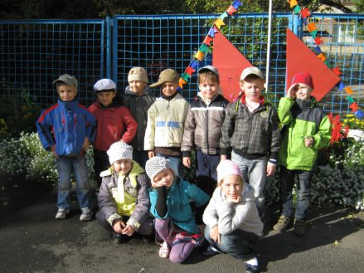
Утренний приём детей. «С добрым утром, Детский сад!» Кто с улыбкой вас встречает, на вопросы отвечает, Учит вас считать, лепить и поделки мастерить? Это воспитатели – нам друзья, приятели. Здравствуйте, вам говорим, мы учиться все хотим!

Slide 13
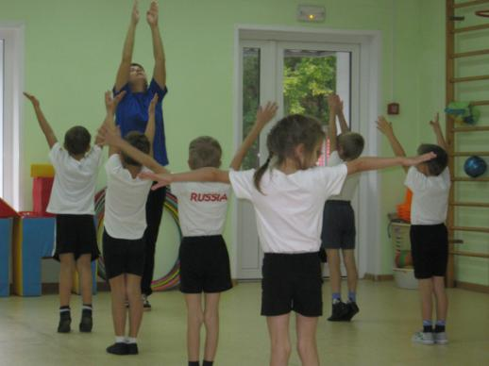
Утренняя гимнастика. «Мы зарядкой заниматься Начинаем по утрам!» Каждый день по утрам делаем зарядку Очень нравится нам делать по порядку: Весело шагать, руки поднимать Приседать и вставать, прыгать и скакать!

Slide 14
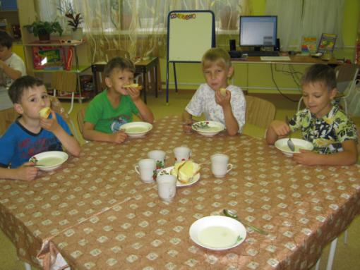
Подготовка к принятию пищи. «Вся наша пища такая вкуснотища!» Чищу овощи для щей, сколько нужно овощей? Три картошки, две морковки, луку полторы головки, Да петрушки корешок, да капустный кочешок. Потеснись-ка ты, капуста, от тебя в кастрюле густо!

Slide 15
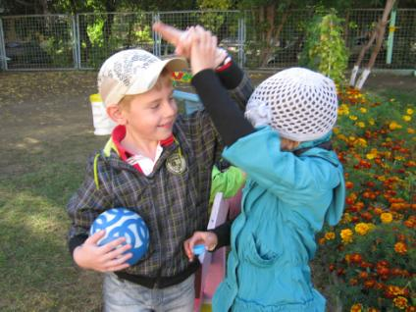
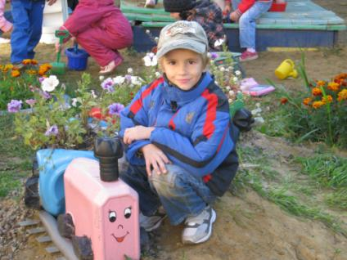
Прогулка. «Очень весело гулять, бегать, прыгать и играть. Мы по городу гуляем, всё замечаем и наблюдаем!»

Slide 16
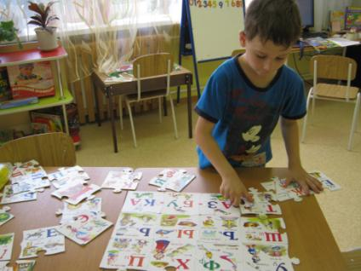
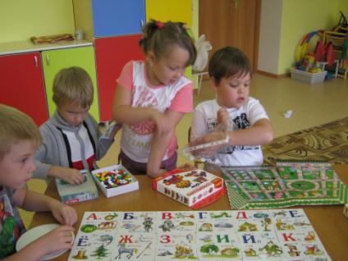
Игры. «Любим мы играть всегда, И в жару, и в холода!»

Slide 17
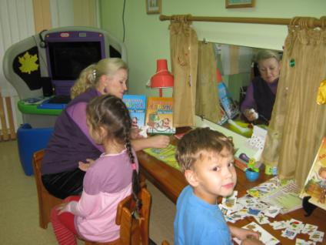
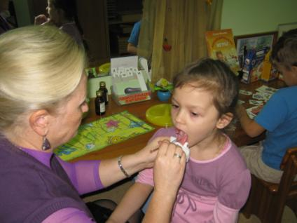
Коррекция. В кабинете логопеда мы играем с язычком, произносим звуки смело, говорим о том, о сем…

Slide 18
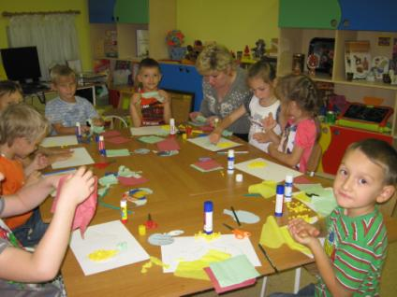
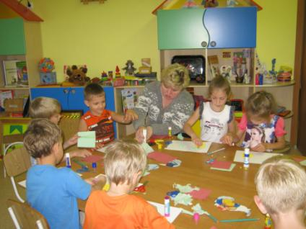
Развитие мелкой моторики Любим все мы рисовать, лепить, клеить, вырезать и шедевры создавать!

Slide 19
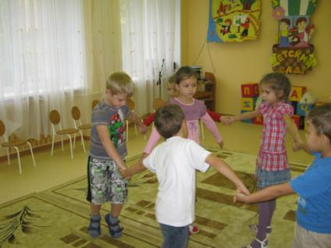
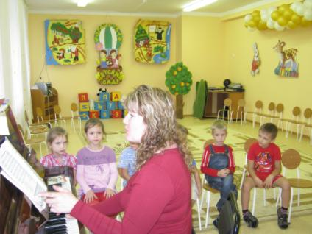
Логоритмика Выразительность и эмоциональная окраска речи В зале музыкальном мы песенки поем, играем и танцуем – весело живем!

Slide 20
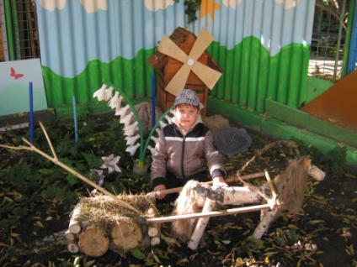
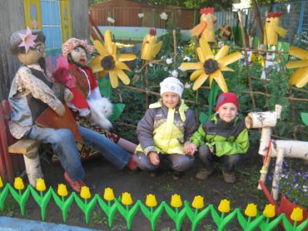
Уголок природы Мы на наше огороде поработали на славу! Кушаем мы на обед овощи с приправой!

Slide 21
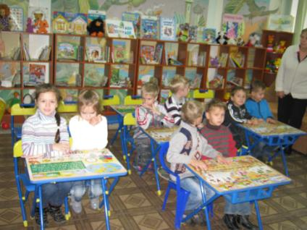
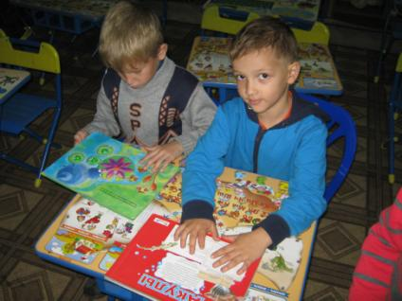
Экскурсии. Ходим мы в библиотеку – книжки разные читать. Очень интересно это – много нового узнать!

Slide 22
Автор проекта: Люфт Елена Юрьевна, воспитатель высшей категории подготовительной логопедической группы «Почемучки» МБДОУ № 95 г. Красноярска:

